Slide 1
المحاضرة الخامسة والسادسة

Slide 2
الأخطاء Bugs
تسمى أخطاء البرامج بــ bugs و عملية تنقية البرنامج منها بــ debugging .
أنواع الأخطاء Bugs
خطأ هجائي Syntax error
خطأ أثناء التشغيل Runtime error
خطأ منطقي Logical error
الخطأ الهجائي Syntax error
تسمى بأخطاء وقت التصميم
من ابسط الأنواع.
يظهر سريعا في error list أسفل الشاشة و يسهل علاجه.
يحدث عند كتابة خطأ في هجاء الأوامر أو خطأ في قواعد اللغة.
يكتشف بعضها فى محرر فيجوال (شاشة الكود) بينما يتعرف على البقية فى التنفيذ.
مثل :
if بدون end if
msgbox نكتبها messgbox

Slide 3
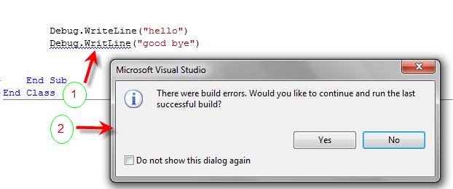
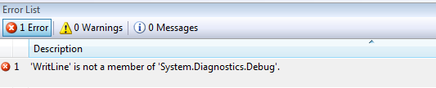
مثال:
عند كتابة الخطأ (1) و قمنا بتنفيذ البرنامج فتنتج رسالة (2)
يظهر نوع الخطأ فى قائمة الاخطاء

Slide 4
مثال:
عند كتابة msgebox (…..)
MsgeBox(" the element is found in position : " & I + 1)

Slide 5
طريقة العلاج
2-click على الخطأ في error list ينتقل إلى مكان الخطأ لتصحيحه.
في الإصدارات الحديثة يضع خطا أسفل الخطأ الهجائي.
الإكمال التلقائي للكود.
خطأ أثناء التشغيل Runtime error
1- تسمى بالاستثناءات exceptions.
2- يظهر عند تشغيل البرنامج نتيجة قيام المبرمج بكتابة اوامر تحقق عملية غير محققه أثناء
التشغيل او عدم قدرة فيجوال على التعرف عليها مثل :
عند صدور أمر فتح ملف من مشغل القرص و المشغل غير جاهز فتظهر رسالة runtime error.
عند طلب فتح قاعدة بيانات غير موجودة.
القسمة على صفر (خطأ overflow).
هذه الأخطاء تسبب قطع البرنامج و الخروج الى بيئة التشغيل.

Slide 6
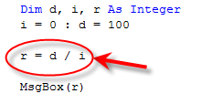
طرق العلاج
عبارة .on error resume next
عبارة on error go to ….. .
مصفوفة الأخطاء.
التركيب try … catch.
عبارة on error resume next
تسبب تجاهل تنفيذ الجملة الخطأ و الانتقال للجملة التالية مع عدم ظهور رسالة خطأ.
مثال:

Slide 7
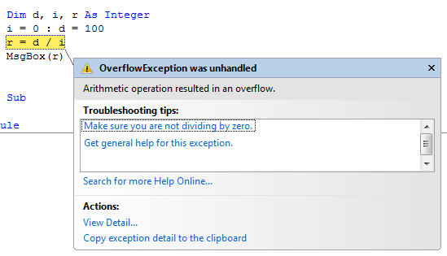
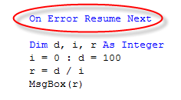
عند تنفيذ البرنامج فيتوقف التنفيذ وينتج مربع رسالة يخبرنا عن الــ error
بعد كتابة on resume error ينفذ البرنامج و لا يتوقف لكنه لا ينفذ جملة الخطأ.

Slide 8
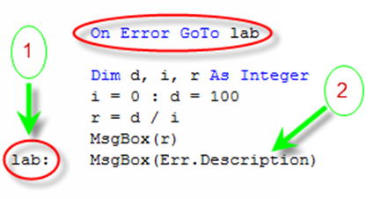
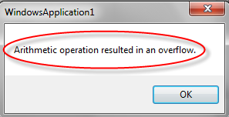
عبارة on error goto ……
لتوجيه تنفيذ البرنامج إلى مجموعة سطور تظهر رسالة الخطأ لنعالجه.
مثال:
فى التنفيذ يظهر مربع رسالة يخبرنا عن نوع الخطأ نتيجة للأمر Err.Description

Slide 9
لكل خطأ يوجد رقم حيث خطأ القسمة على صفر له الرقم 6. فمن الممكن إظهار رسالة الخطأ بالعربي نتيجة لرقم الخطأ.
…
On error goto s
Dim d , i , r as integer
d=200
i=0
r=d/i
MsgBox(r)
S:
If err . number=6 then
MsgBox(“تم القسمة على صفر”)
err.Clear // من الأخطاء الموجودة به err تنظيف الكائن
end if
مصفوفة الأخطاء
نقوم بإنشاء مصفوفة تحتوى على رسائل الخطأ بشرط وضع الرسالة في مكان العنصر الذي يشير إلى نفس رقم الخطأ كما هو موضح بالمثال التالي.

Slide 10
1
dim erraray (50) as string
erraray (6) =“تم القسمة على صفر”
On error goto s
Dim d , i , r as integer
d=200
i=0
r=d/i
MsgBox(r)
S:
MsgBox ( erraray ( err . number ) )
مثال:
2
3
نستنتج انه أيا كان رقم الخطأ يتم عرض الرسالة المقابلة له في المصفوفة لكن لابد من معرفة أرقام الأخطاء ووضع رسائل في الأماكن المقابلة بالمصفوفة.

Slide 11
تركيب Try .. catch
الصيغة العامة
try
Stat1.
Stat2.
…
Catch exception1
action1
Catch exception2
action2
…
End try
يحاول تنفيذ الجمل التي تلي try ( stat1,atat2,…) فإذا نفذت بنجاح يذهب إلى end try , إذا ظهرت مشاكل اذهب لجمل catch (للتعامل مع الخطأ) فإذا كان الخطأ من نوع exception1 نفذ action1 و إذا كان الخطأ من نوع exception2 نفذ action2 (تشبه select case).

Slide 12
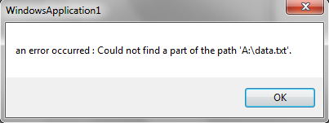
مثال:
فتح الملف data.txt من القرص a: .
Dim filest As System.IO.StreamReader // لفتح الملف
Try
filest = New System.IO.StreamReader("a:data.txt")
Catch ex As IO.FileNotFoundException // نوع الخطأ الملف غير موجود
MsgBox("the file could not be found")
Exit Sub
Catch ex As IO.IOException // القرص غير موجود
MsgBox("an error occurred : " & ex.Message)
Exit Sub
End Try

Slide 13
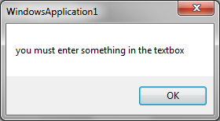
مثال:
Dim i As Long
Try
i = 100 / CLng(TextBox1.Text)
MsgBox("100/" & TextBox1.Text & " is " & i)
Catch objexception As System.InvalidCastException // نوع الخطأ عدم ادخال سلسلة فى مربع النص
MsgBox("you must enter something in the textbox")
Catch objexception As Exception // نوع الخطأ لا يوجد نوع محدد (اى نوع غير النوع السابق)
MsgBox("caught an exception that was not an invalid cast")
End Try

Slide 14
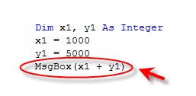
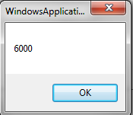
أخطاء منطقية logical errors
ليست أخطاء نحويه في تعليمات البرنامج وليست أخطاء تظهر في التنفيذ بل الخطأ هنا في النتيجة الغير متوقعه للبرنامج .
مثال:
اكتبي إجراء يقوم بحساب اجمالى القيمة المطلوبة لشراء ألف جهاز كمبيوتر حيث سعر الجهاز 5 آلاف ريال.
في التنفيذ يعطى نتيجة خطأ غير المتوقع نتيجة للعملية + بدلا من *

Slide 15
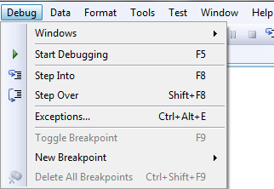
طرق الاكتشاف
التحكم في سير البرنامج من خلال :
شريط debug هناك أدوات لمتابعة سير التحكم.
أو من نقاط التوقف breaks (ctrl+b) حيث يتوقف تنفيذ البرنامج عندها لمشاهدة قيم المتغيرات.
2. إظهار معلومات عن متغيرات / تعبيرات فى نوافذ خاصة.
إجراء عملية التصحيح (تعقب الاخطاء و تصحيحها)
من قائمة debug
Step into: تنفيذ البرنامج للسطر الأول ثم التوقف فإذا كان السطر استدعاء لدالة يتم توجيه التحكم إلى الدالة المستدعاة ثم التوقف داخلها قبل تنفيذ السطر الأول بها.
Step over: تنفيذ البرنامج للسطر الأول ثم التوقف فإذا كان السطر استدعاء لدالة يتم توجيه التحكم إلى الدالة المستدعاة لينفذها بالكامل ثم الرجوع للجملة التالية للاستدعاء ثم يتوقف.

Slide 16
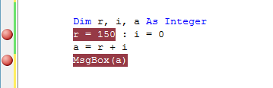
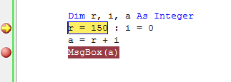
نقاط التوقف Breakpoint
نقاط تضاف لسطور البرنامج عن طريق ctrl+b أو r-click ثم breakpoint ثم insert breakpoint
تظهر نقاط التوقف كدائرة حمراء كما موضح بالشكل.
و نجد أن الجملة التي وضعنا لها نقطة توقف قد أخذت لون أيضا.
نقاط توقف
عند الضغط f5 (run) فنجد أن البرنامج توقف عند نقطة التوقف الأولى لنرى قيمة المتغير r و نجد أن لون الجملة قد تغير للأصفر و شكل نقطة التوقف تغيرت.

Slide 17
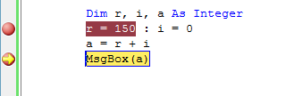
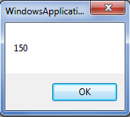
عند الضغط على f5 لإكمال التنفيذ نجد أن البرنامج يتوقف عند نقطة التوقف الثانية لنرى قيمة المتغير a.
عند الضغط على f5 لإكمال التنفيذ نجد أن البرنامج أعطى الناتج النهائي و هو 150.

Slide 18
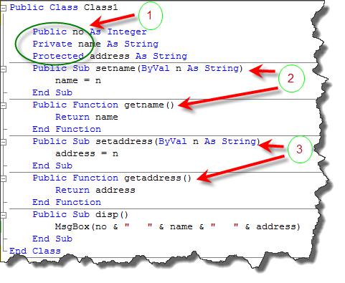
مثال :
مثال على درجات الحماية المختلفة للبيانات public , private , protected.

Slide 19
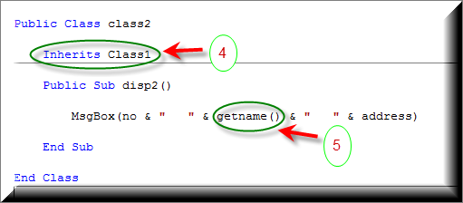
Class2 مشتق من class1.
لاحظ :
استدعاء المتغيرات no , address في الإجراء disp2 تم استدعاؤهم بطريقة مباشرة لأنهم من النوع public , protected فالطبقة المشتقة تتعامل معهم مباشرة داخلها.
استدعاء المتغير name في الدالة disp2 لم يستدعى مباشرة بل عن طريق الدالة getname لأنه خاص.

Slide 20
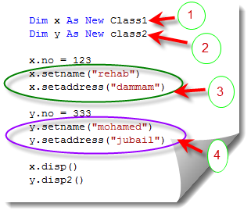
خارج الطبقة المشتقة class2 سواء في كود زر أو في تطبيق console داخل الدالة الرئيسية يتم استدعاء المتغيرات كما يلي:
المتغير العام no يستدعى مباشرة.
المتغير الخاص name يستدعى باستخدام الدالة setname.
المتغير المحمى address يستدعى باستخدام الدالة setaddress.

